Slide 1
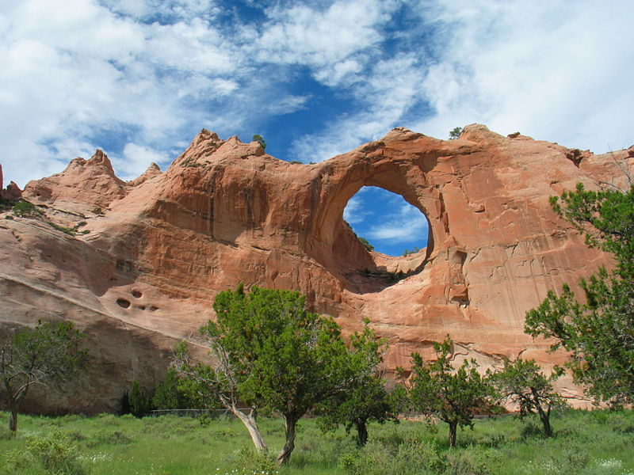
Vnější geologické děje

Slide 2
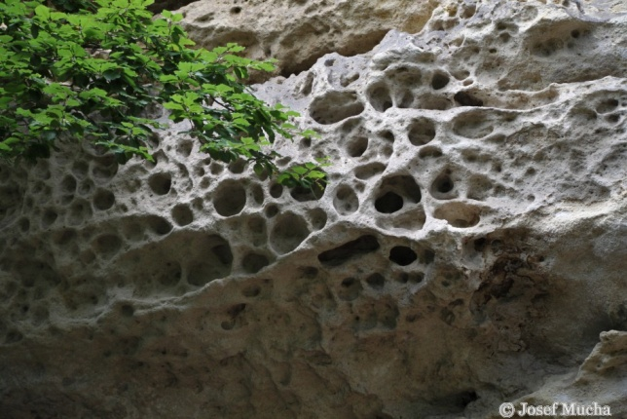
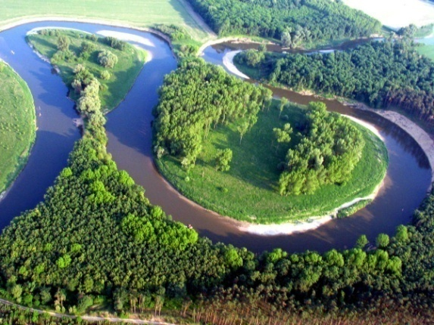
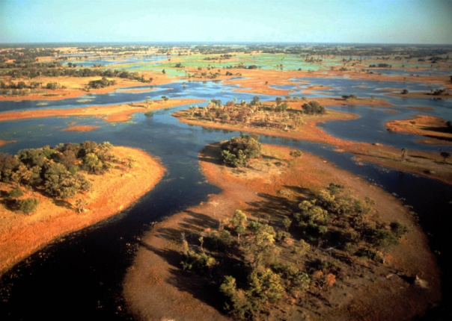
Vnější geologické děje
modelují zemský povrch
utváří reliéf krajiny
PŘENOS = TRANSPORT
UKLÁDÁNÍ = SEDIMENTACE
ZVĚTRÁVÁNÍ = ROZRUŠOVÁNÍ
EROZE

Slide 3
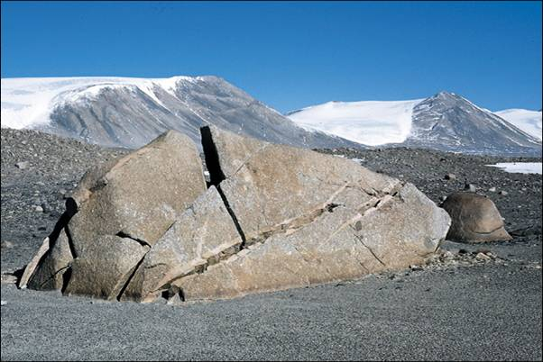
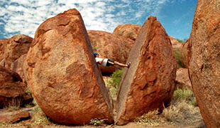
Mechanické zvětrávání
rozpad hornin na menší části
bez změny chemického složení
změny teplot
mrazové zvětrávání

Slide 4
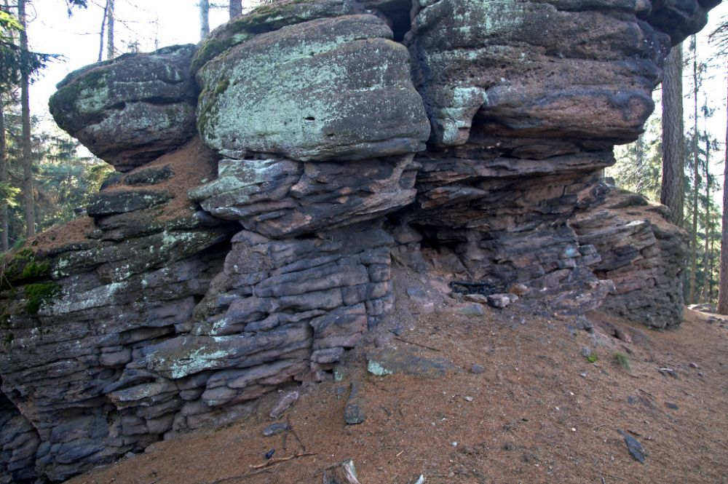
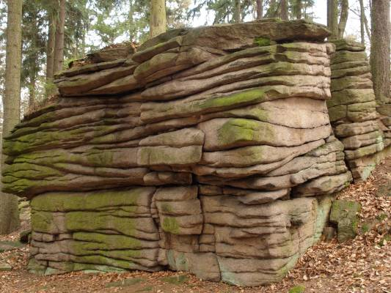
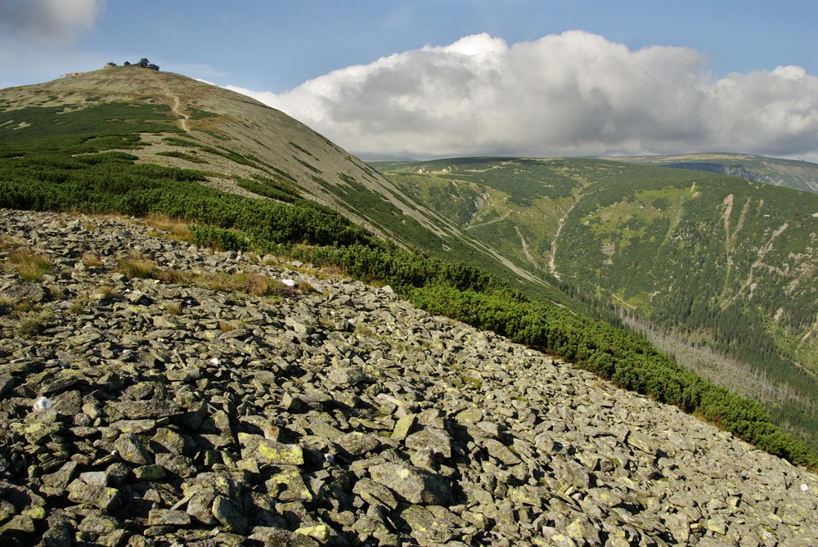
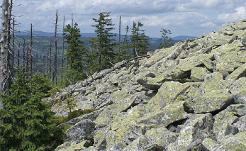
MRAZOVÝ SRUB
KAMENNÉ MOŘE

Slide 5
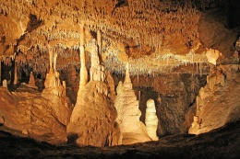

Chemické zvětrávání
změny chemického složení minerálů
vznik nových minerálů
na povrchu
působení vody, kyslíku, oxidu uhličitého
rozpouštění horniny – „krasové jevy“

Slide 6
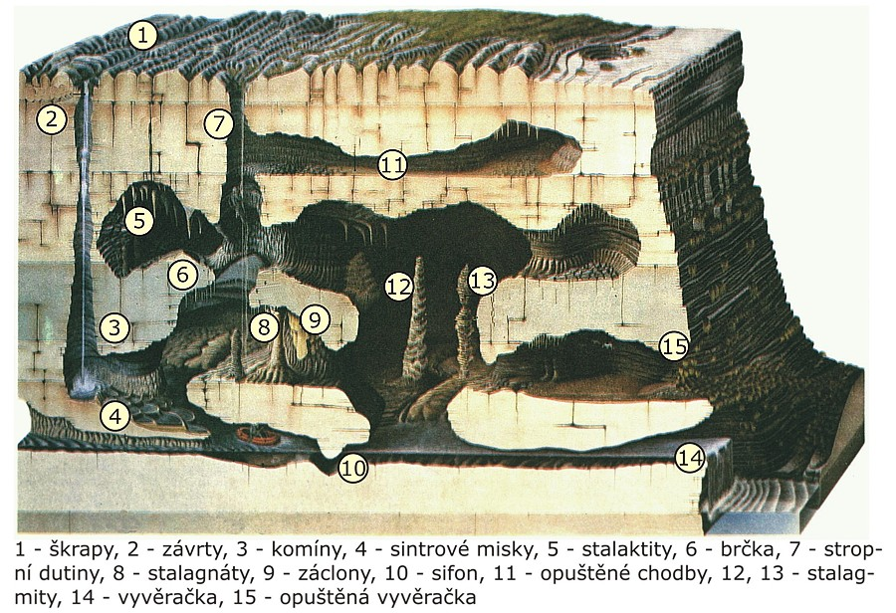
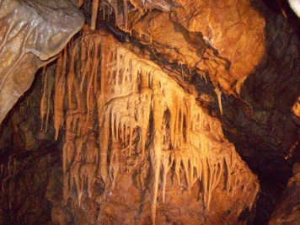
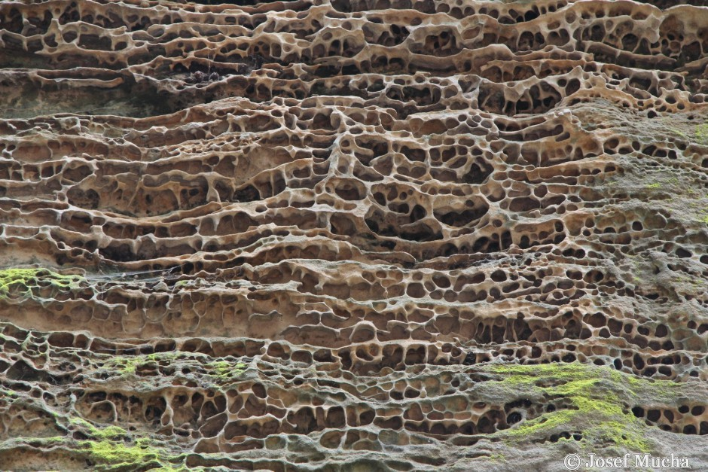
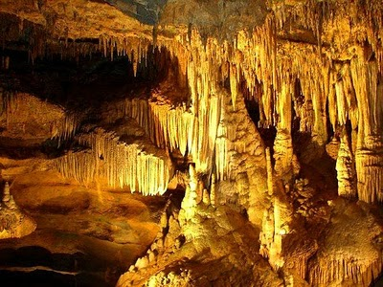
Bozkovské jeskyně
Moravský kras
Prachovské skály

Slide 7
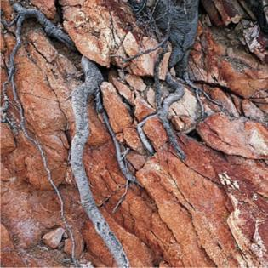
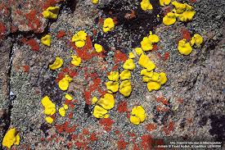
Biologické zvětrávání
činnost organismů
mechanické i chemické
kořeny rostlin, lišejníky
vznik půdy, postupné osidlování

Slide 8
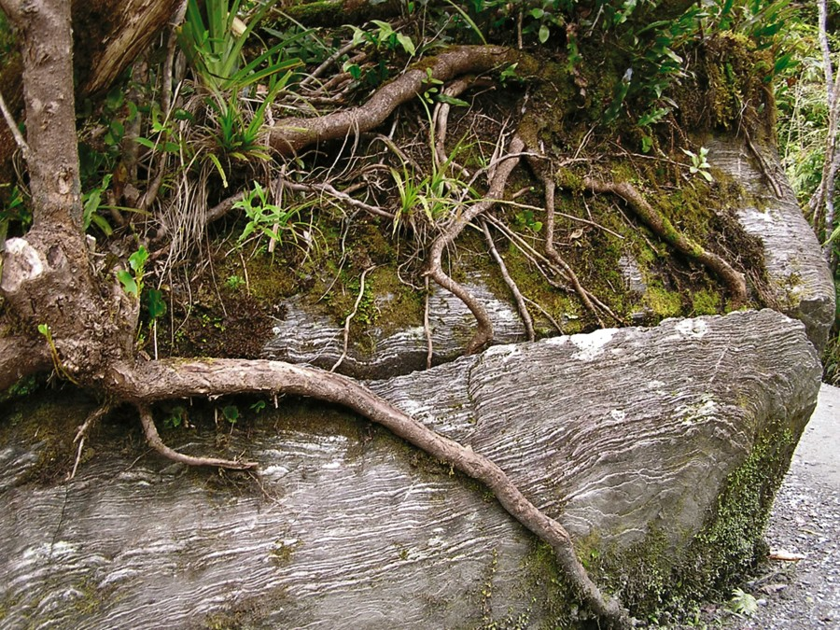
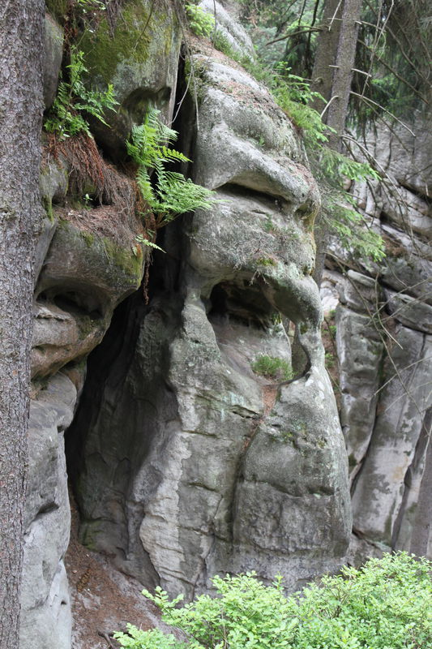
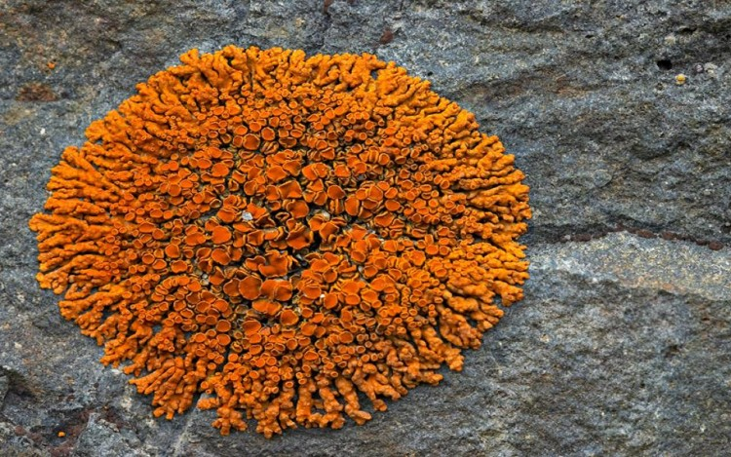
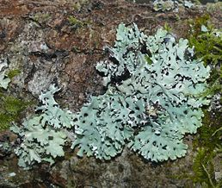
PŮSOBENÍ KOŘENŮ ROSTLIN
https://www.youtube.com/watch?v=fcmFkVb1yz8
LIŠEJNÍKY – CHEMICKÉ PŮSOBENÍ

Slide 9
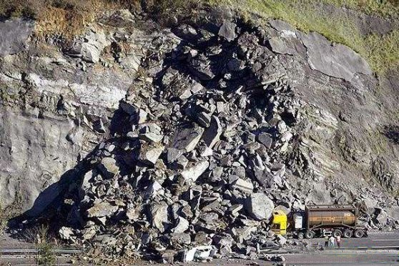
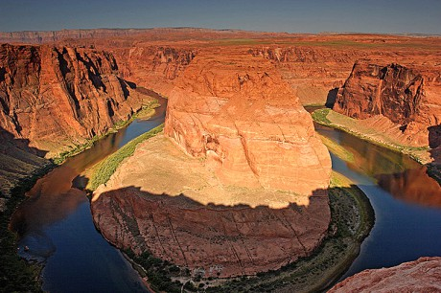
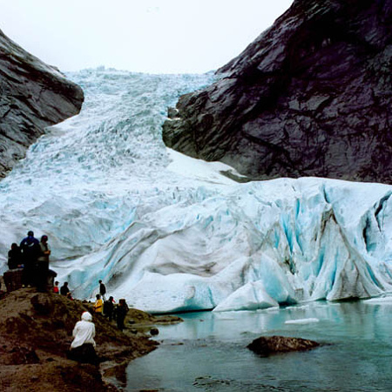
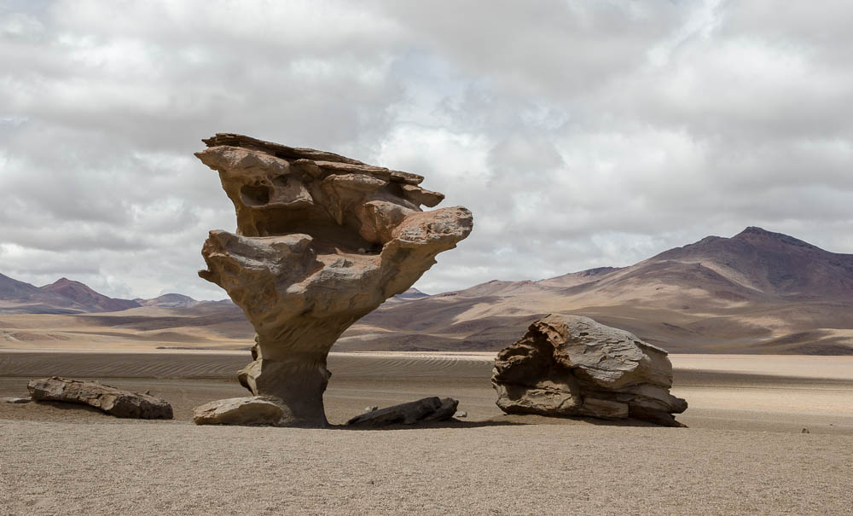
VNĚJŠÍ PŘÍRODNÍ ČINITELÉ
A JEJICH VLIV NA ZEMSKÝ POVRCH

Slide 10
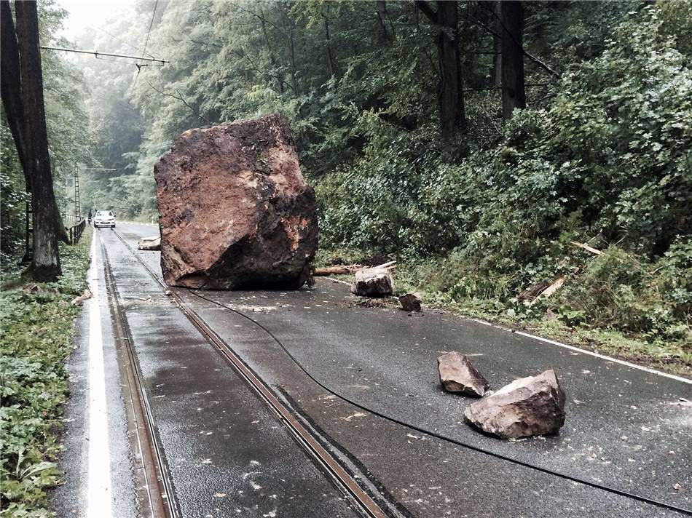
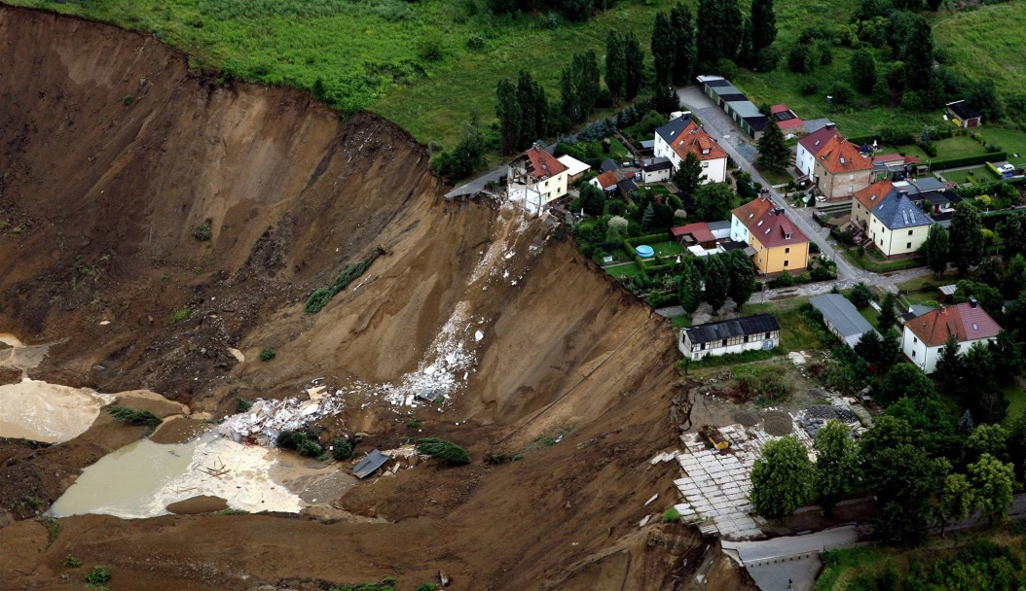
Působení gravitace
zemská přitažlivost + zvětrávání
rychlost závisí na sklonu svahu
může souviset se zemětřesením či sopečnou činností
vliv člověka - odlesňování

Slide 11
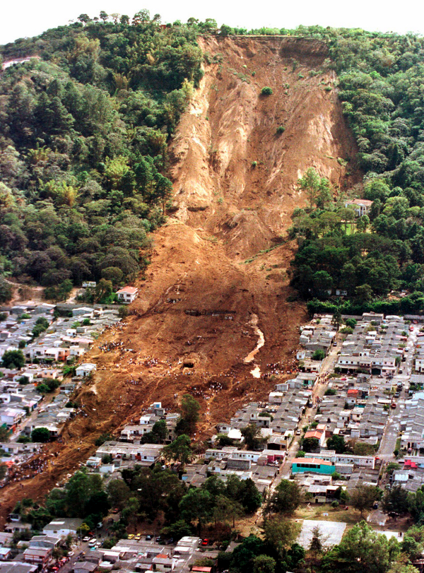
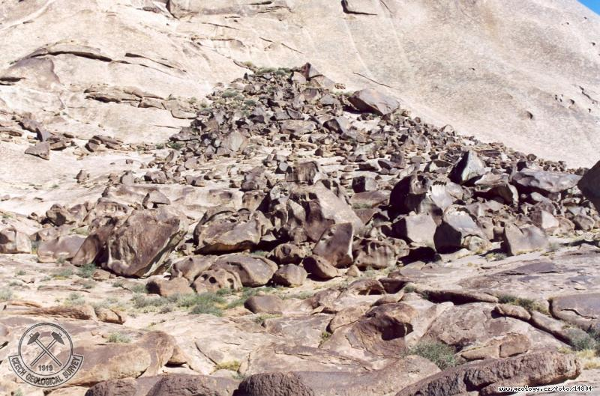
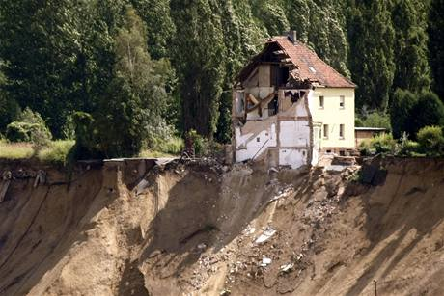
SKALNÍ ŘÍCENÍ
SESUVY PŮDY

Slide 12
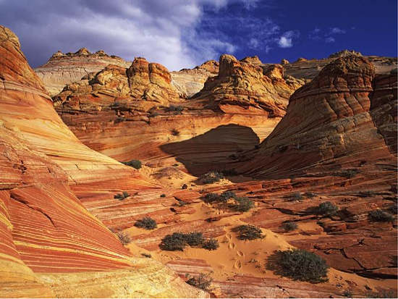
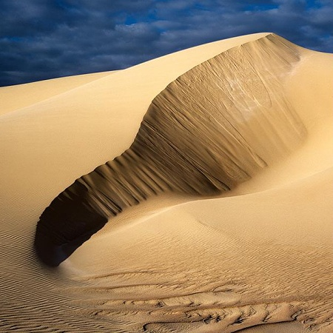
Činnost větru
významná erozní síla
pouštní oblasti
přemisťování nezpevněného materiálu
obrušování skal unášeným pískem
vznik dun různých tvarů
https://www.youtube.com/watch?v=P694PsgJaro

Slide 13
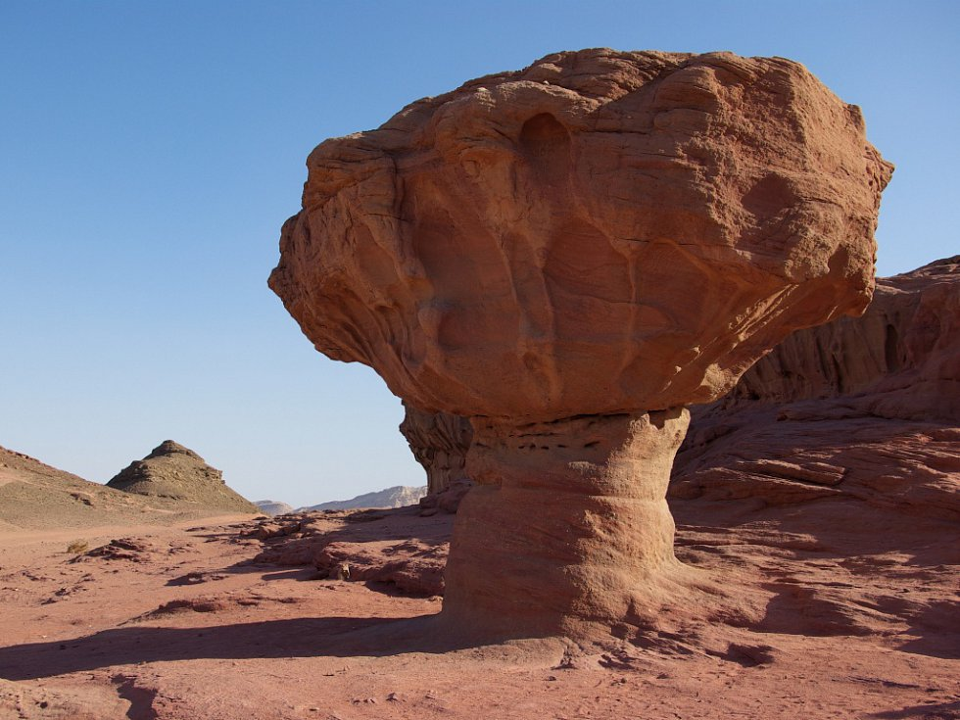
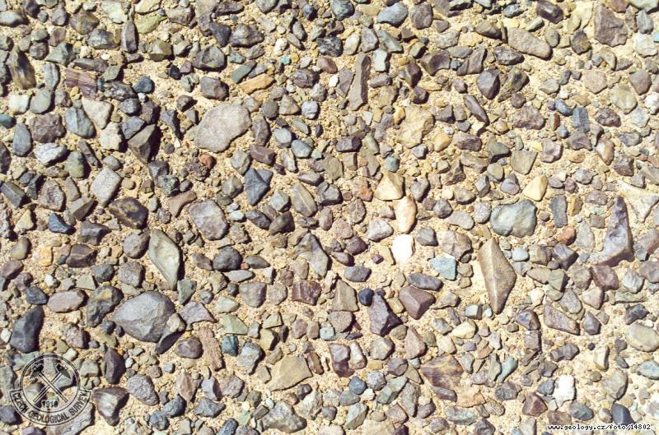
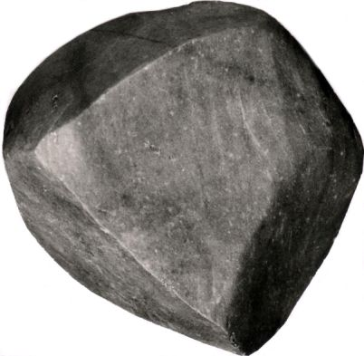
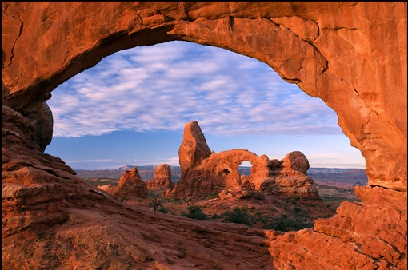
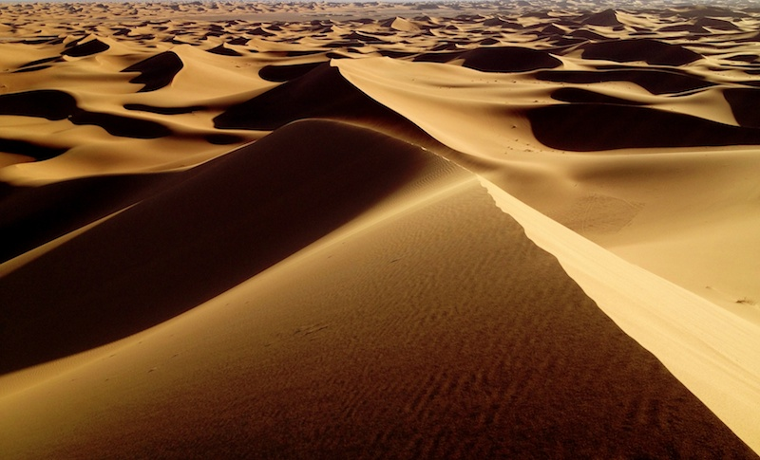
OBROUŠENÉ SKÁLY
SKALNÍ HŘIB
HRANCE
SKALNÍ OKNO
PÍSEČNÉ DUNY

Slide 14
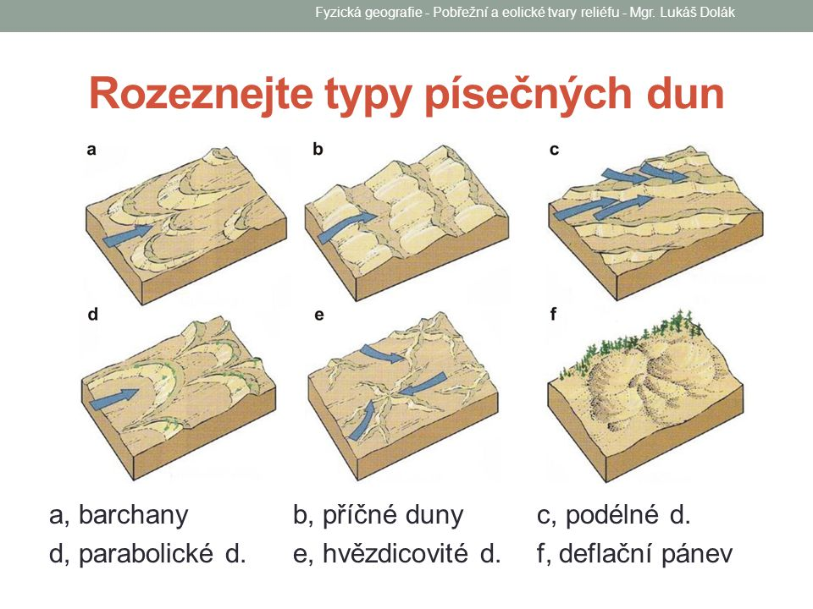

Slide 15
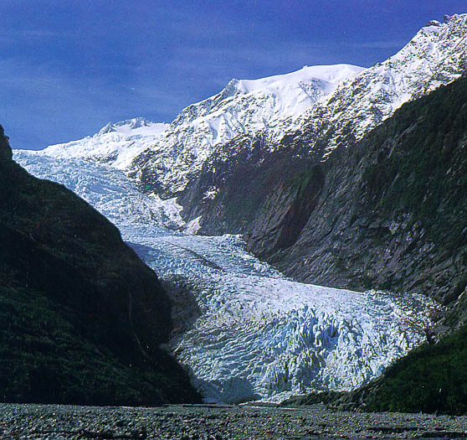
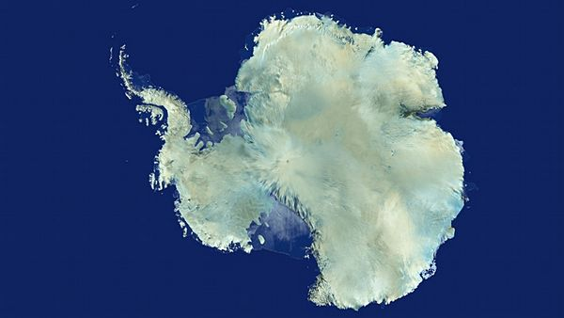
Činnost ledovců
pevninské ledovce (Antarktida)
horské ledovce (vrcholky hor)
důležitý modelační prvek – horské oblasti
napomáhá i gravitace

Slide 16
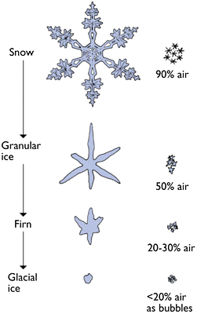
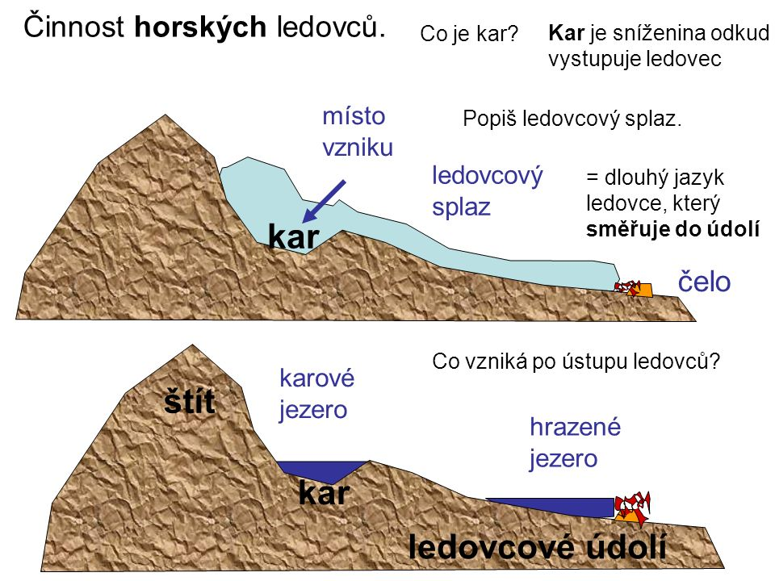
Vznik ledovce
nahromaděním mnoha vrstev sněhu
sníh vlastní vahou zledovatí
mocnost stovky až tisíce metrů
významná zásobárna sladké vody

Slide 17
Vzniklé útvary
Moréna = přenášené kusy hornin napadané ze svahů nebo utržené ze dna
Bludné balvany = velké kameny přenesené ledovcem na velkou vzdálenost
Pleso = ledovcové jezero vzniklé při odtání ledovce
Kar = ledovcový kotel
Trog = ledovcové údolí ve tvaru „U“
https://www.youtube.com/watch?v=qbUny5qLFlA

Slide 18
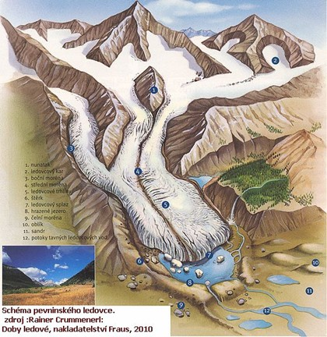
KAR
LEDOVCOVÉ TRHLINY
MORÉNA
HRAZENÉ JEZERO

Slide 19
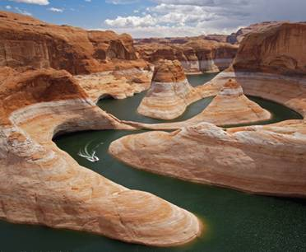
Činnost tekoucí vody
významně mění zemský povrch
Jak?
  rozrušuje a vymílá povrch – říční koryta, údolí
  nově tvoří zemský povrch – ukládání unášeného materiálu
Čím je ovlivněna rychlost eroze?
  sklonem dna řeky
  geologickým podložím
  množstvím protékající vody

Slide 20
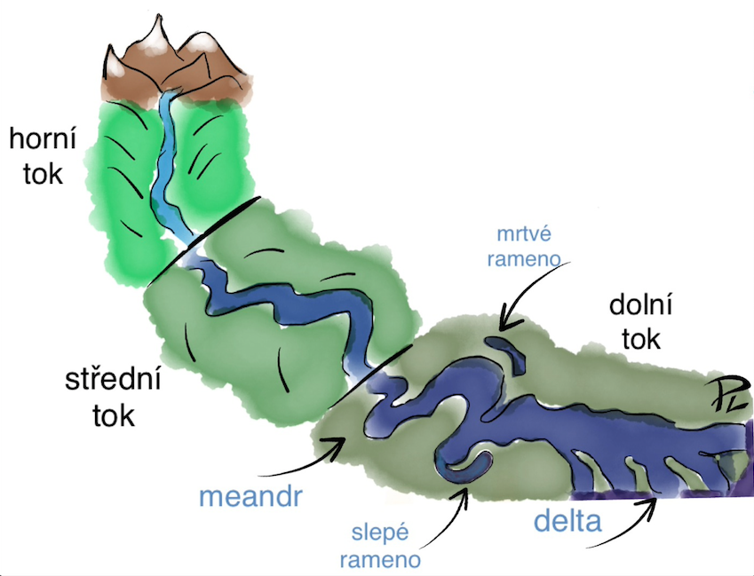

Slide 21
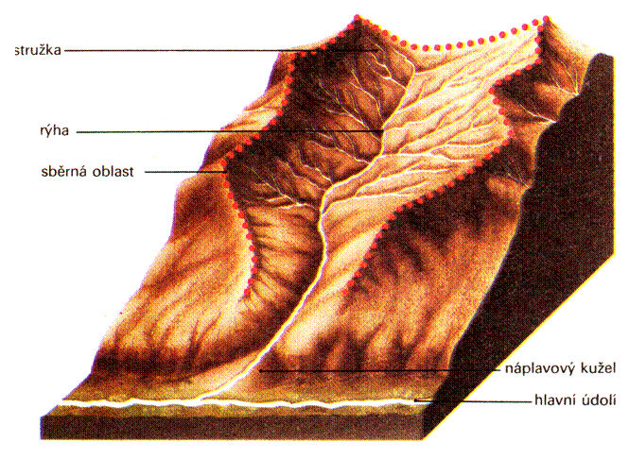
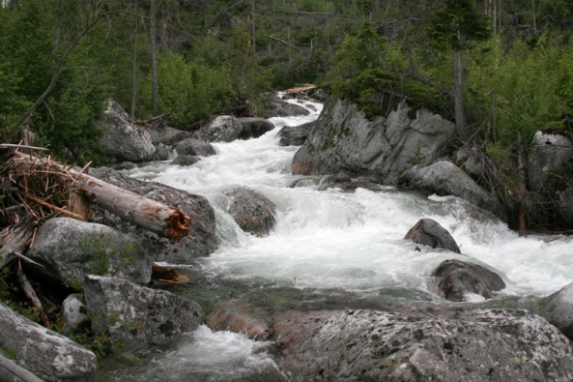
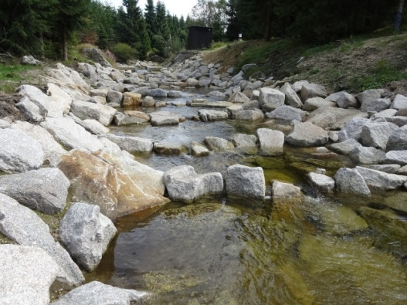
Horní tok
V jakém terénu řeka pramení?
  horský /kopcovitý terén
Jaký má řeka spád?
  velký spád, prudký proud
Jaký materiál je schopna přenést?
  větší kusy hornin
K čemu v řece dochází?
  obrušování kamenů, vymílání dna
Co zůstává na dně?
  dno balvanité, málo vegetace
Co vzniká?
  údolí ve tvaru „V“ – hluboká „kaňony“
  peřeje a vodopády, hluboké tůně pod nimi

Slide 22
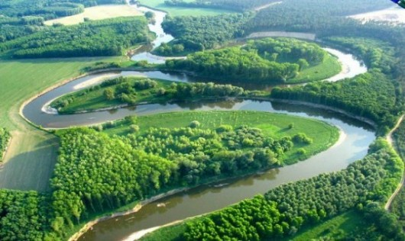
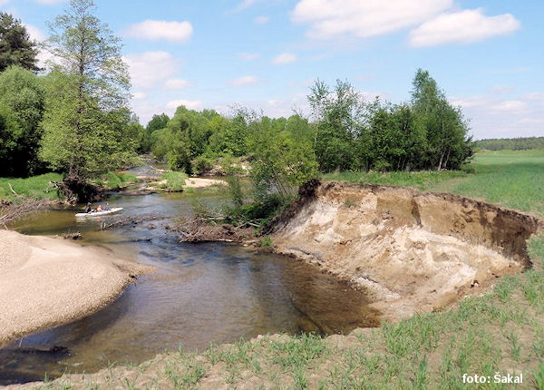
Střední tok
Jaký má řeka spád?
  menší spád, pomalejší tok
Jaký materiál je schopna přenést?
  menší úlomky hornin
K čemu v řece dochází?
  usazování unášeného materiálu
  vznik údolní nivy
  vznikají zákruty = meandry
  vymílání vnější strany zákrutů
Co zůstává na dně?
  dno štěrkovité

Slide 23

Schéma údolní nivy s meandry

Slide 24


Dolní tok
Jaký má řeka spád?
  velmi malý spád, pomalý tok
Jaký materiál je schopna přenést?
  písek
K čemu v řece dochází?
  převažuje usazování materiálu
  vzniká složitá soustava meandrů
  vytváří se delty v ústí řek
Co zůstává na dně?
  dno písčité

Slide 25

Činnost moře
Učebnice Přírodopis 9 – str. 70-71
Kde se nejvíce projevu činnost moře?
Který činitel zde působí?
Jakými dvěma způsoby mořské vlny ovlivňují pobřeží?
K oběma způsobům připiš, jak vypadají vlny, které takto působí a jaké útvary při těchto procesech vznikají.

Slide 26



Činnost moře
působí hlavně na pobřeží
činitelem mořské vlny
erozní činnost mořských vln
  vyčnívající skály
  skalní brány
  jeskyně
utváření pobřeží – nové sedimenty
  kamenité pláže
  písčité pláže

